Slide 1
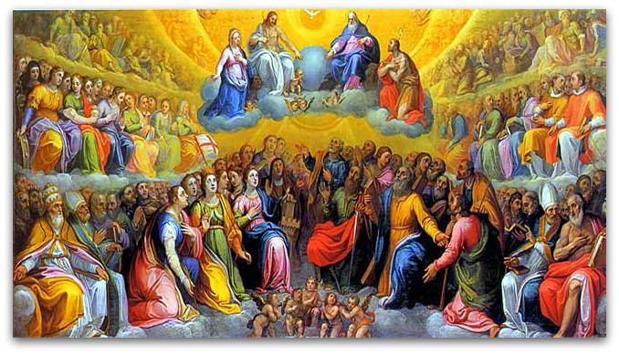
MŪSŲ LAIKŲ ŠVENTIEJI
9 klasei
Tikybos vyresnioji mokytoja
Virginija Virmauskienė

Slide 2
PAMOKOS UŽDAVINIAI:
klausydami mokytojos aiškinimo paaiškins sąvokas: palaimintasis, šventasis, beatifikacija, kanonizacija, relikvija, šventųjų bendravimas;
naudodamiesi video ir padalomąją medžiagomis susipažins su popiežių Jono XXIII ir Jono Pauliaus II svarbiausiais gyvenimo įvykiais ir darbais;
grupelėse kurdami plakatus apie šiuos šventuosius įvardins jų dorybes ir nuopelnus Bažnyčiai ir žmonijai, įvardins ko galėtų pasimokyti iš šių šventųjų.
(Siūloma vesti dvi pamokas)

Slide 3

Kas yra šventasis?
Šventas yra tik Dievas, tik jis gali suteikti šventumo dovaną tiems, kurie liudija jį savo gyvenimu.
Šventasis yra žmogus, išgarsėjęs religinių pareigų sąžiningu vykdymu, ypatingomis dorybėmis ir po mirties Bažnyčios paskelbtas tikinčiųjų globėju, dvasinio ir religinio krikščioniško gyvenimo pavyzdžiu.

Slide 4
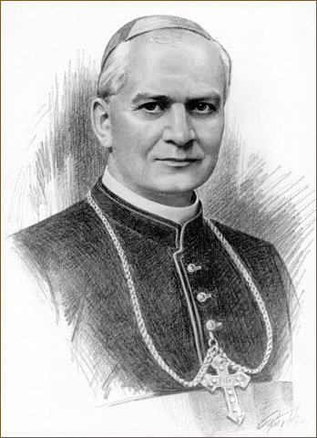
Palaimintasis – katalikų tikėjime įvardijamas kaip žemesnio laipsnio šventasis
Asmenį palaimintuoju iškilmingu aktu skelbia popiežius. Akte patvirtinama, kad palaimintasis pasižymėjo išskirtinėmis dorybėmis ir yra krikščioniško gyvenimo pavyzdys. Įprastai palaimintąjį garbinti leidžiama vietos bendruomenėje ir tik išskirtiniais atvejais – visoje valstybėje. Palaimintojo vardas, leidus Apaštalų sostui, gali būti suteikiamas bažnyčiai. Palaimintieji asmenys negali būti vietovės, vyskupijos globėjais. Vėliau palaimintieji gali būti paskelbti šventaisiais.

Slide 5
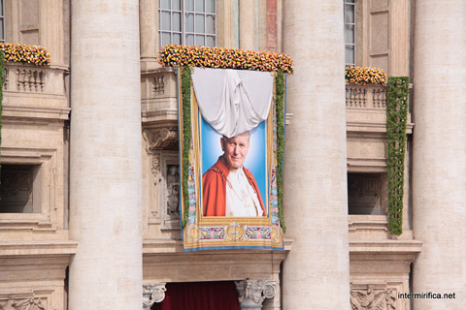
Beatifikacija – tai...
Katalikų Bažnyčios mirusiojo pripažinimas buvus palaimintuoju.
Beatifikacijos aktas laikomas žingsniu link palaimintojo kanonizacijos.
Beatifikacijos proceso metu tiriamas kandidato gyvenimas, veikla ir šventumas.

Slide 6
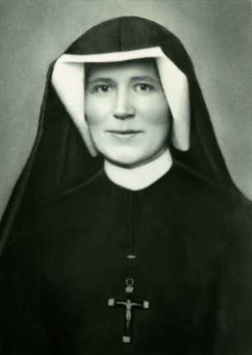
Kanonizacija yra:
Kanonizacija – Katalikų ir Stačiatikių Bažnyčiose mirusiojo pripažinimas šventuoju.
[lot. canonisatio < gr. kanōn — taisyklė, įsakymas]: ko nors įteisinimas, pavertimas privaloma taisykle.

Slide 7
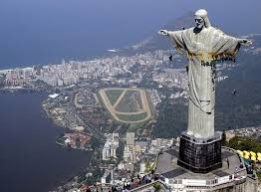
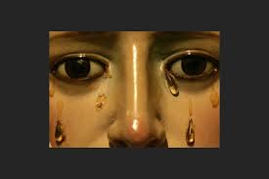
KANONIZACIJOS metu Bažnyčia atlieka teisinį procesą, kuriuo tiria, ar tikrai asmuo gyvendamas žemėje pasiekė šventumą (laisvę nuo nuodėmės, dorybių herojiškumą).
Būtina sąlyga yra stebuklas, įvykęs dėl šio asmens užtarimo.
Kaip ir kiekviename procese, taip ir šiame, apklausiami liudininkai, renkami liudijimai, kruopščiai analizuojami visi šio asmens dokumentai, pasisakymai, laiškai ir kt.
Išvados turi būti kiek įmanoma objektyvesnės, t. y. paremtos faktais, bet ne simpatijos jausmu ar susižavėjimu.

Slide 8
Kanonizacija yra formalus popiežiaus dekretas, skelbiantis, jog kandidatas buvo šventas ir dabar yra danguje, pas Dievą. Dekretas leidžia viešai minėti šventąjį liturgijų metu visoje Bažnyčioje. Be to, tai reiškia, kad Bažnyčios gali būti pašvęstos šventojo garbei ir be specialaus Vatikano leidimo.
Tobulumas reiškia gėrio pilnatvę. Jeigu būtų atrasti kokie nors trūkumai, o tai reikštų, kad nėra pilnatvės, nėra tobulumo, tai procesas turėtų užsibaigti verdiktu „ne“.

Slide 9
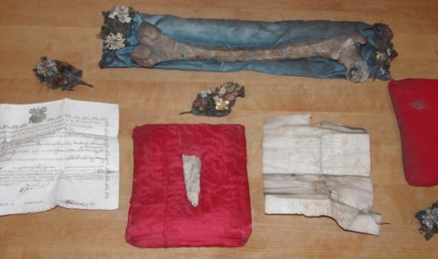
Relikvija:
Relikvija (lot. reliquie – pasiliekantis) – religinis objektas, itin gerbiamas, garbinamas dėl savo ypatingos reikšmės.
Tai gali būti šventojo kūno dalis, asmens daiktas (drabužis, darbo įrankis, knyga).

Slide 10
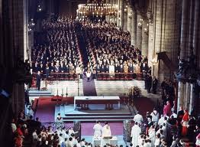
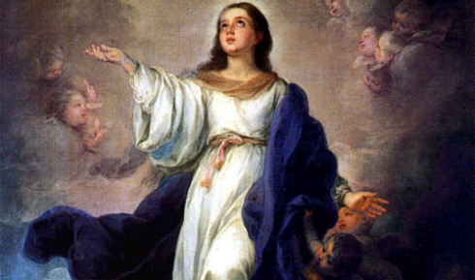
Šventųjų bendravimas – tai...
Katekizmas primena mokymą apie tris Bažnyčios narių būvius:
žemėje keliaujantys tikintieji;
esantys skaistykloje ir besiruošiantys dangui;
išgelbėtieji, danguje besidžiaugiantys bendrystėje su Dievu.
.

Slide 11

Šiuos tris būvius vienija bendrystė, nes visi, nors ir skirtingais būdais, gyvena Dievo malonėje. Mes, gyvenantieji žemėje, maldos ir meilės ryšiais bendraujame su iškeliavusiais iš šio pasaulio. Bažnyčia mus ragina melstis už mirusius, nes – kaip sakoma Katekizme – „mūsų malda už mirusiuosius gali ne tik jiems padėti, bet mūsų užtarti, jie ir mus gali veiksmingai užtarti“. Tai nereiškia, kad Dievas stokotų gailestingumo ir dėl to mes turėtume jo melsti. Dievas yra begalinio gailestingumo šaltinis, tačiau jis nori išganyti žmogų bendradarbiaudamas su kitais žmonėmis.

Slide 12

Svarbi šventųjų bendravimo išraiška yra šventųjų ir palaimintųjų kultas. Mes tikime, kad dvasiškai vienijamės su jais Dieve ir kad jie mus užtaria.
Šv. Dominykas, mirdamas, sakė savo broliams: „Neverkite, miręs aš būsiu jums naudingesnis ir daug labiau jums padėsiu, negu gyvendamas“ .
Katalikų Bažnyčios Katekizmas 946-956

Slide 13
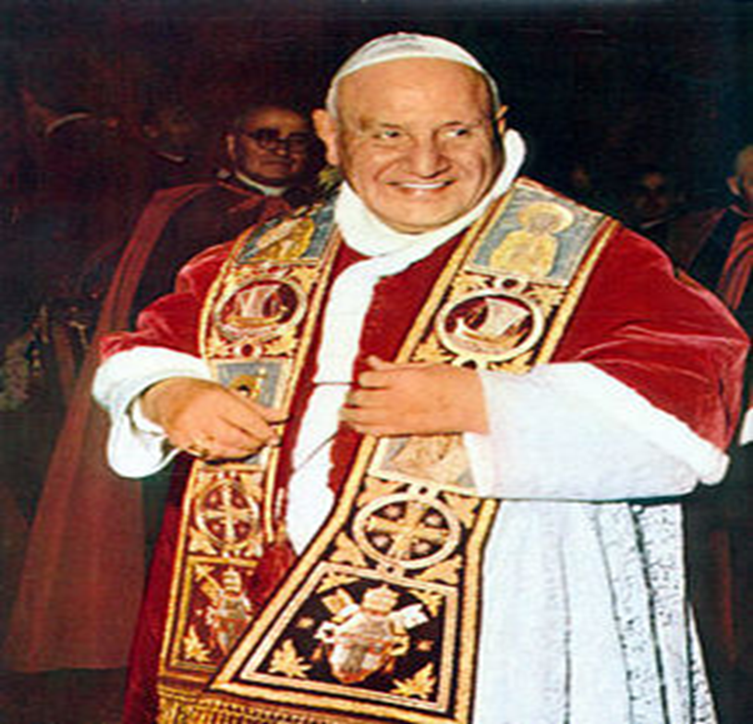
2014 m. balandžio 27 d. Katalikų Bažnyčia paskelbs du šventuosius, kurie gyveno ir dirbo XIX – XXI a. Tai mūsų dienų šventieji.
Vienas jų - geruoju popiežiumi pramintas popiežius Jonas XXIII.

Slide 14
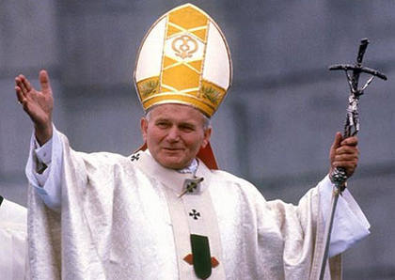
Piligrimas baltais drabužiais, popiežius, pakeitęs pasaulio veidą - Jonas Paulius II.

Slide 15
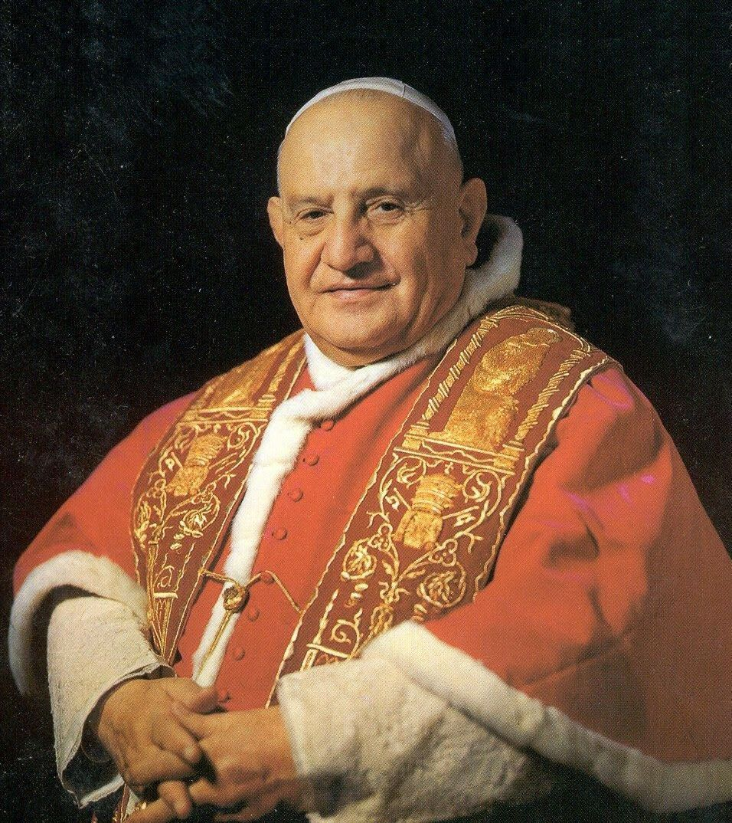
Popiežius Jonas XXIII
Palaimintasis Romos katalikų Bažnyčios popiežius nuo 1958 m. spalio 28 d. iki mirties.

Slide 16
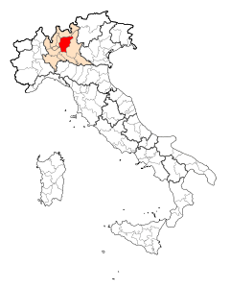
Tikrasis popiežiaus vardas Angelo Giuseppe Roncalli.
Gimė 1881 m. lapkričio 25 d. Brusikoje, Sotto il Monte komunos dalyje, Bergamo provincijoje, Italijoje, vargingų valstiečių Džiovanio Batistos Ronkalio ir Marianos Macolos šeimoje.
Ketvirtasis iš vienuolikos brolių.

Slide 17
1900 m. baigė Bergamo dvasinę seminariją.
1904 m. baigė Romos popiežiškąją seminariją, teologijos daktaras.
1904 m. įšventintas kunigu.
1905–1914 m. Bergamo vyskupo Radinio Tedeskio sekretorius, Bergamo kunigų seminarijos profesorius.
Per Pirmąjį pasaulinį karą Italijos kariuomenės sanitarinės dalies puskarininkis, vėliau – karo kapelionas.

Slide 18
1921–1925 m. Romos kurijos Tikėjimo doktrinos kongregacijos tarnautojas ir Laterano universiteto dėstytojas.
Nuo 1925 m. titulinis Aeropolio arkivyskupas ir apaštalinis vizitatorius Bulgarijai.
Nuo 1931 m. apaštalinis delegatas Bulgarijoje, o nuo 1934 m. Turkijoje ir Graikijoje.
Per Antrąjį pasaulinį karą padėjo iš Vengrijos bėgantiems žydams.
1944–1953 m. popiežiaus nuncijus Prancūzijoje.
Nuo 1952 m. nuolatinis Šventojo Sosto stebėtojas prie UNESCO.
1953 m. kardinolas, Venecijos patriarchas.

Slide 19
Popiežiaus Jono XXIII darbai:
Pradėjo rengti Vatikano II susirinkimą, vykusį 1962–1965 m., kurio pagrindiniai tikslai buvo: Bažnyčios atsinaujinimas (adžomamentas) ir krikščioniškų Bažnyčių ekumenizacija.
Padidino kardinolų kolegiją, į ją įtraukė Afrikos ir Japonijos atstovų.
Stiprino ekumeninius ryšius su kitomis Bažnyčiomis.
1960 m. įsteigė Krikščionių vienybės sekretoriatą, (dab. Popiežiškoji krikščionių vienybės taryba).
Bendravo su tikinčiųjų bendruomenėmis.
Susitiko su didžiųjų pasaulio valstybių ir komunistinių šalių valdžios atstovais.

Slide 20
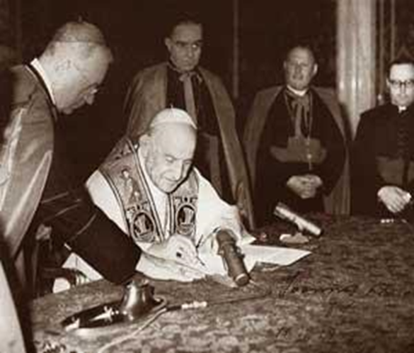
Jono XXIII dvasinis testamentas
1963 m. balandžio 13 d. popiežius Jonas XXIII paskelbė aštuntąją, paskutinę ir neabejotinai svarbiausią encikliką „Pacem in terris“ (Taika žemėje). Šis dokumentas kartu su Antrojo Vatikano Susirinkimo sušaukimu vadinami svarbiausiais Jono XXIII, pelniusio žmonių popiežiaus vardą, pontifikato pasiekimais.
Enciklika paskelbiama

Slide 21
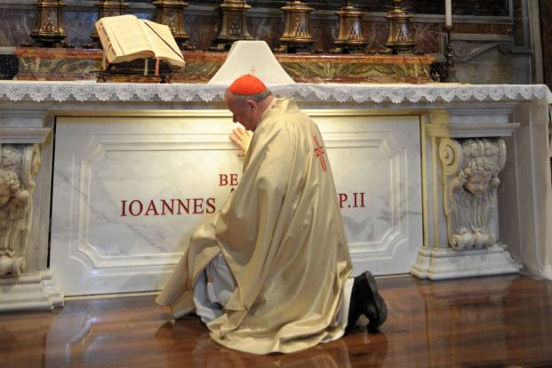
Popiežius Jonas XXIII mirė 1963 m. liepos 3 d. Vatikane, palaidotas Vatikano Šv. Petro bazilikos kriptoje. 2000 m. perlaidotas Vatikano Šv. Petro bazilikos Šv. Jeronimo altoriuje.
2000 m. rugsėjo 3 d. popiežiaus Jono Pauliaus II paskelbtas palaimintuoju.
2008 m. vasario 9 d. Lietuvos pasauliečių pranciškonų ordino Nacionalinio ministro dekretu paskelbtas Lietuvos pasauliečių pranciškonų ordino globėju.

Slide 22
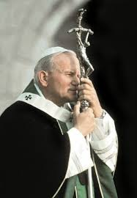
Popiežius Jonas Paulius II
Jonas Paulius II (lot. Ioannes Paulus PP. II, it. Giovanni Paolo II; tikrasis vardas Karol Józef Wojtyła; 1920 m. gegužės 18 d. – 2005 m. balandžio 2 d.) – nuo 1978 m. spalio 16 d. iki pat savo mirties beveik 27 metus valdęs popiežius, Katalikų Bažnyčios vadovas. Jis tapo pirmuoju per 455 metus popiežiumi ne italu, taip pat pirmuoju slaviškos kilmės popiežiumi ir antru pagal pontifikavimo ilgumą popiežiumi.

Slide 23
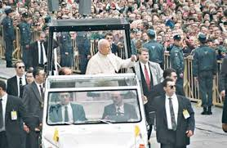
Jonas Paulius II buvo plačiai pripažintas vienu įtakingiausiu XX a. lyderiu, ypač svarbia asmenybe griūvant komunizmui Rytų Europoje. Popiežius ženkliai pagerino Katalikų Bažnyčios santykius su judaistais , Rytų Stačiatikių ir anglikonų Bažnyčiomis. Jono Pauliaus II griežtas požiūris prieš moterų kunigystę, kontracepciją, abortus, sukėlė dideles pasauliečių reakcijas.

Slide 24
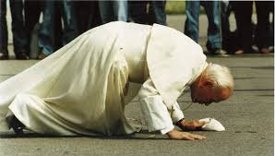
Jis buvo vienas labiausiai keliavusių visų laikų valstybių lyderių, per savo pontifikavimo laikotarpį aplankęs 129 valstybes. Jis buvo poliglotas, laisvai kalbėti gebantis keliomis kalbomis: gimtąja lenkų, italų, prancūzų, vokiečių, anglų, ispanų, portugalų, kroatų, rusų, senovės graikų ir lotynų kalbomis. [Būdamas popiežiumi beatifikavo 1340 žmonių ir kanonizavo 483 šventuosius o tai yra daugiau nei visi 500 m. prieš jį pontifikavę popiežiai kartu sudėjus. Popiežius palaikė pasaulinio pašaukimo į šventumą mokymą.

Slide 25

Trumpa biografija
KAROLIS JÓZEFAS WOJTYŁA, nuo 1978 m. spalio mėn. popiežius JONAS PAULIUS II, gimė 1920 m. gegužės 18 d. Vadovicuose, nedideliame mieste 50 kilometrų nuo Krokuvos. Jis buvo antras sūnus, gimęs Karoliui Wojtyłai ir Emilijai Kaczorowskai. Jo motina mirė 1929 m. Vyresnysis brolis Edmundas, gydytojas, mirė 1932 m., o jo tėvas, karininkas, – 1941 m.
Pirmąją Komuniją jis priėmė 9 metų.
Sutvirtinimo sakramentą – 18metų.
Baigęs Vadovicų MarcinWadowita
mokyklą, 1938 m. įstojo į Krokuvos
Jogailos universitetą ir dramos mokyklą.
Okupavę Lenkiją naciai 1939 m. uždarė universitetą, ir
jaunajam Karoliui, kad galėtų užsidirbti pragyvenimui ir
išvengti deportacijos į Vokietiją, teko dirbti karjere (1940–
1944), vėliau Solvay chemijos gamykloje.

Slide 26
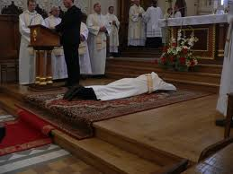
1942 m., pajutęs pašaukimą į kunigystę, jis ėmė studijuoti
Pogrindinėje Krokuvos seminarijoje, vadovaujamoje Krokuvos arkivyskupo kardinolo Adamo Stefano Sapiehos. Tuo pačiu metu jis buvo vienas iš pogrindinio „Rapsodijos teatro“ pradininkų.
Pasibaigus Antrajam pasauliniam karui, tęsė savo studijas Krokuvos didžiojoje seminarijoje ir Jogailos universiteto Teologijos fakultete. 1946 m. lapkričio 1 d. Krokuvoje jam buvo suteikti kunigo šventimai.

Slide 27
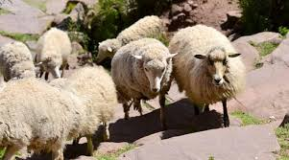
Netrukus kardinolas Sapiega išsiuntė jį į Romą, kur jis darbavosi vadovaujamas prancūzų dominikono Garrigou-Lagrange‘o. 1948 m. apgynė teologijos daktaro disertaciją apie tikėjimo sampratą šv. Kryžiaus Jono kūriniuose. Šiuo laikotarpiu per atostogas vykdė pastoracinę tarnybą tarp Prancūzijos, Belgijos ir Olandijos lenkų imigrantų.

Slide 28

1948 m. grįžo į Lenkiją, iki 1950 m. dirbo vikaru įvairiose Krokuvos parapijose ir universiteto studentų kapelionu, po to tęsė teologijos ir filosofijos studijas. 1953 m. apgynė tezę „Liublino katalikiškajame universitete. Vėliau tapo moralinės teologijos ir socialinės etikos profesoriumi Krokuvos didžiojoje seminarijoje ir Liublino Teologijos fakultete.

Slide 29
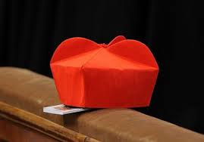
1958 m. liepos 4 d. popiežiaus Pijaus XII buvo paskirtas Krokuvos vyskupu augziliaru ir arkivyskupo Baziako 1958 m. rugsėjo 28 d. įšventintas vyskupu Krokuvos Vavelio katedroje.
1964 m. sausio 13 d. popiežiaus Pauliaus VI nominuotas Krokuvos arkivyskupu, 1967 m. birželio 26 d. – pakeltas kardinolu.

Slide 30
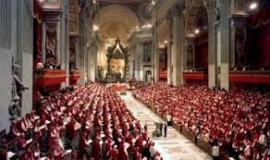
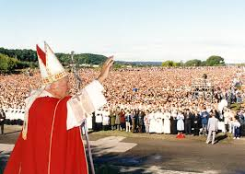
Jono Pauliaus II darbai
Kardinolas Karolis Wojtyła svariai prisidėjo prie Vatikano II Susirinkimo konstitucijos Gaudium et spes rengimo, dalyvavo visuose Vyskupų sinodo susirinkimuose.
Pradėjęs savo pontifikatą 1978 m. spalio 16 d. popiežius Jonas Paulius II atliko 104 pastoracinius vizitus už Italijos ribų ir 146 – Italijoje. Kaip Romos vyskupas aplankė 317 parapijų iš 333.

Slide 31
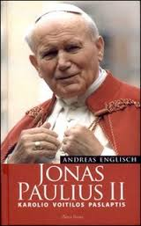


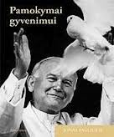
Tarp pagrindinių dokumentų yra 14 enciklikų, 15 apaštališkųjų paraginimų, 11 konstitucijų ir 45 apaštališkieji laiškai. Popiežius Jonas Paulius II taip pat publikavo 5 knygas: „Peržengti vilties slenkstį“,„Dovana ir slėpinys: mano kunigiškųjų šventimų 50 metinių proga“, „Romos triptikas – meditacijos“, „Kelkitės, eime!“, „Atmintis ir tapatybė“ .
.

Slide 32
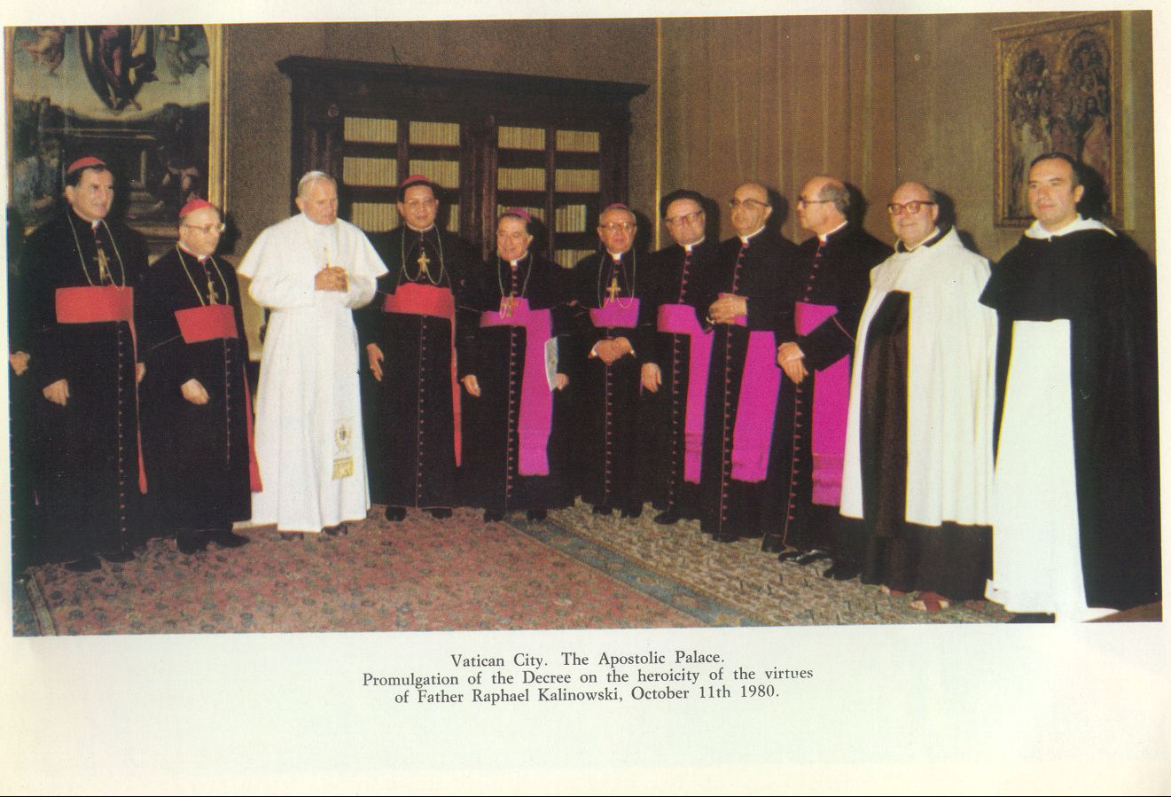
1978 m. popiežius Jonas Paulius II Vadovavo penkiolikai Vyskupų sinodų. Jis taip pat sušaukė šešis Kardinolų kolegijos visuotinius susirinkimus.
Jonas Paulius II savo pontifikato laikotarpiu paskelbė 1338 asmenis palaimintaisiais ir 482 asmenis šventaisiais . Surengė 9 konsistorijas, kurių metu paskyrė 231 kardinolą.

Slide 33
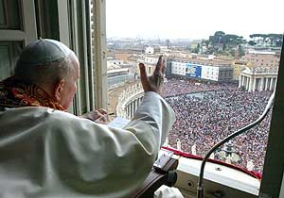
Nė vienas popiežius nėra susitikęs su tiek daug žmonių kaip Jonas Paulius II: daugiau negu 17 600 000 maldininkų dalyvavo trečiadieniais vykusiose bendrosiose audiencijose, kurių buvo surengta per 1160. Į šį skaičių neįeina visos kitos ypatingosios audiencijos ir religinės apeigos (daugiau negu 8 milijonai maldininkų vien per 2000 Didžiojo jubiliejaus metus), taip pat neįskaičiuoti milijonai tikinčiųjų, kuriuos
jis sutiko per savo
pastoracinius vizitus
Italijoje ir visame
pasaulyje.

Slide 34
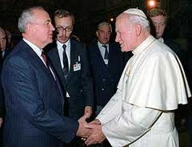
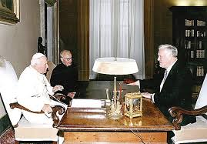
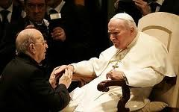
Neužmirština ir gausybė kitų valstybių aukščiausiųjų pareigūnų, su kuriais jis susitiko per 38 oficialiuosius vizitus ir 738 audiencijas bei susitikimus su valstybės galvomis, taip pat 246 audiencijas bei susitikimus su ministrais pirmininkais.

Slide 35
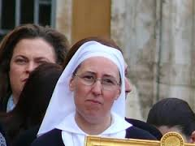
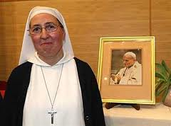
Užtarimai :
Popiežiaus Jono Pauliaus II užtarimui priskiriamas pirmasis stebuklas buvo prancūzų vienuolės Marie Simon-Pierre išgijimas nuo Parkinsono ligos, praėjus dviem mėnesiams nuo Jono Pauliaus II mirties; visą tą laiką ji meldėsi už popiežių.

Slide 36
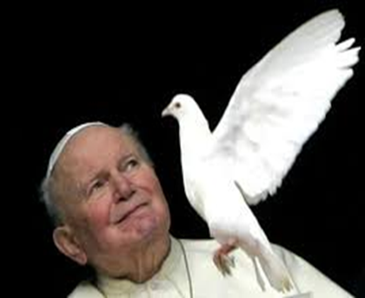
Antrasis stebuklas - kaip pranešama, vienos kostarikietės stebuklingas išgijimas - įvyko 2011 m. gegužės 11 d. kai popiežius Jonas Paulius II buvo paskelbtas palaimintuoju per iškilmingą ceremoniją Šv. Petro aikštėje.

Slide 37
Filmas ,, Gilesnis už skurdą gailestingumas- JP II(2011) http://www.youtube.com/watch?v=Afa5W9oWgY4
Šventasis Jonas Paulius ir Lietuva (čia visas filmų ciklas). Ypatingai svarbu pažiūrėti - Jonas Paulius II https://mail.google.com/mail/?shva=1#inbox/144189f0d7874f2f?projector=1
Galima mokiniams nurodyti video medžiagos nuorodas, kad jie namuose pažiūrėtų filmus apie Joną Paulių II ir kitą pamoką savo žinias panaudotų kuriant plakatą.

Slide 38
Mokinių veikla
Stebėdami pateiktą video medžiagą, mokiniai analizuoja ir fiksuoja tai, kas buvo įdomu, kėlė nuostabą, kas pasirodė keista ar sujaudino, tai į ką mokytoja prašė atkreipti dėmesį. Iš šios informacijos ir padalomos medžiagos grupėse sukurs plakatus apie šiuos šventuosius nusakydami pagrindines jų dorybes ir nuopelnus Bažnyčiai ir žmonijai.
Šiam darbui mokytoja turi būti paruošusi nuotraukų, paveikslų su šių šventųjų atvaizdais, žirklių, klijų, spalvotų pieštukų, didelių lapų A1 – visko ko reikia darbui.
Mokytoja suskirsto mokinius grupėmis.
Darbus mokiniai pristato prieš klasę, įvardina kokios šventojo savybės, gyvenimo įvykis pasirodė svarbūs ir kodėl.

Slide 39

Vertinimas( 15 -25 min)
Pristatomus darbus kiekvienos grupės nariai ir mokytoja vertina dešimties balų sistema.( Prieš atliekant darbą turi būti nusakoma į ką mokiniai atkreiptų dėmesį, pagal kokius kriterijus darbas bus vertinamas, reikia pasakyti, kad daugiausia balų surinkusios grupelės mokiniams bus įrašyta „įskaita“ ar parašytas pagyrimas į dienyną). Taip pat vertinamas pats pristatymas, galima susitarti dėl laiko, kad kalbėtų kas būtina.
Mokiniai ir mokytoja gali užduoti po vieną klausimą kiekvienam grupelės nariui iš pamokos temos ir vertinti atsakymus pagal tikslumą, išsamumą. Balai prisideda prie bendros grupės balų sumos.
Mokytoja stebėdama mokinių dardą, nuolat žodžiu vertina mokinius, juos paskatindama, pagirdama.

Slide 40
Įsivertinimas (apie 5min.):
Sąsiuvinyje kiekvienas mokinys įsivertina užbaigdamas pradėtą mintį.
Kuriant plakatą bendradarbiauti man sekėsi (nesisekė), nes...
Mano indėlis į bendrą darbą buvo...
Sužinojau ...
Gyvenime galėsiu pritaikyti ...

